Slide 1

暑假玩很大
「花」現「新」世界
組員：楊善允 陳昱安 藍梓靖 呂安絜

Slide 2
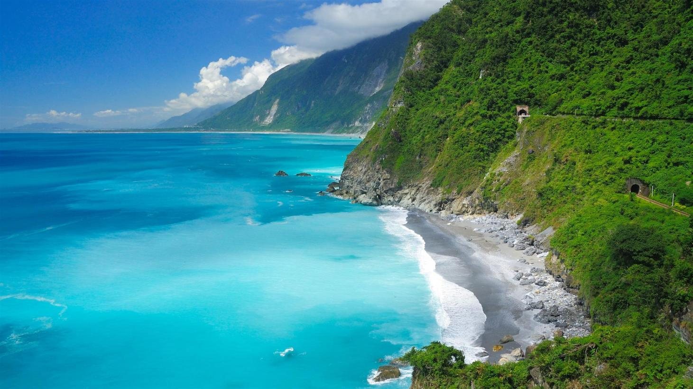
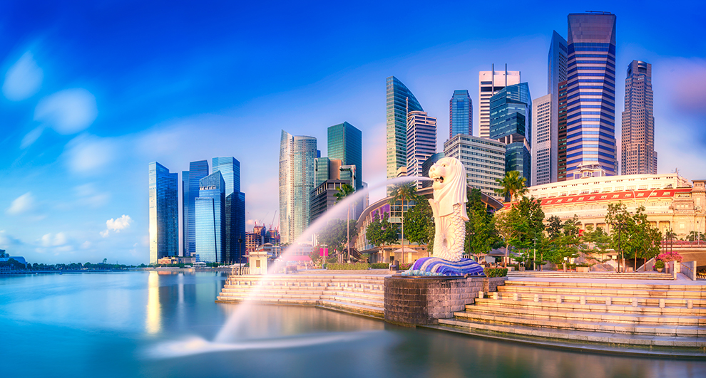
壹、前言：
花蓮
新加坡
好山好水
空氣好
風俗文化
文化多元
城市熱鬧
街道很乾淨

Slide 3
二、研究問題
(一)探討新加坡市與花蓮市觀光的現況與差異。
(二)探討現行花蓮觀光的困境與解決之道有哪些?
(三)針對我們的研究,提出花蓮市應該再加強的觀光建議。

Slide 4
三、研究架構
研究動機
研究方法
分析比較討論
結論報告
研究問題

Slide 5
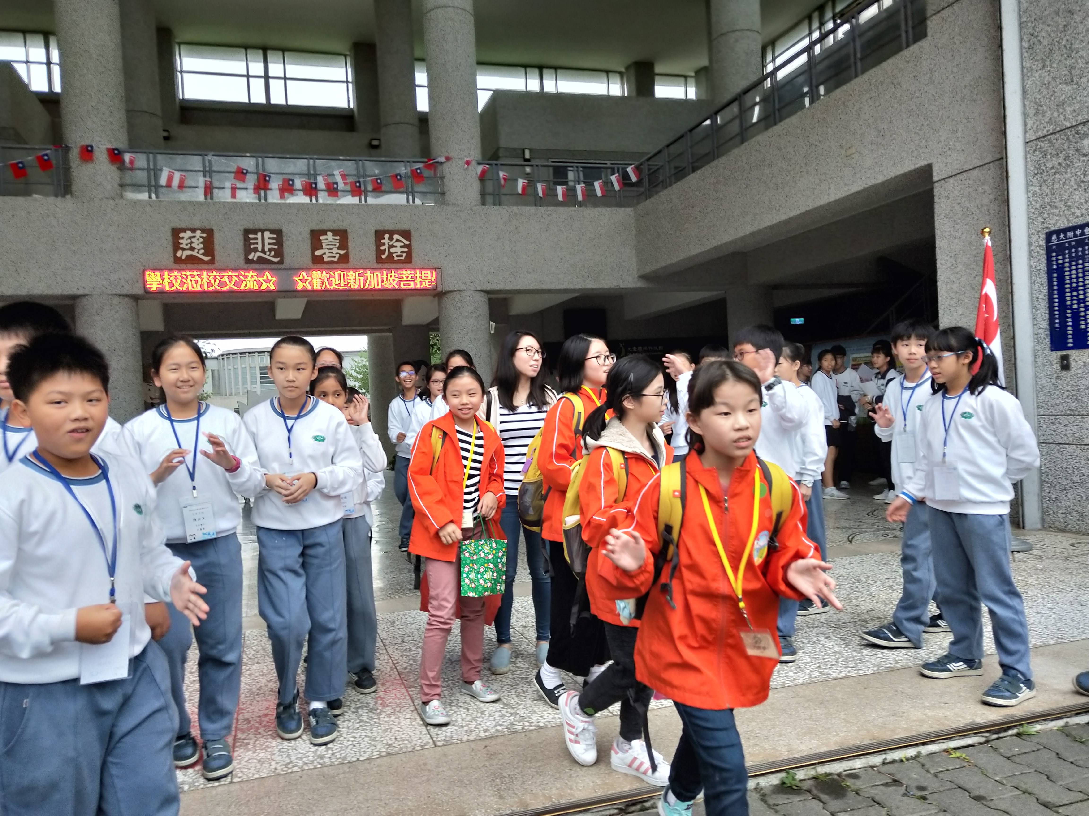
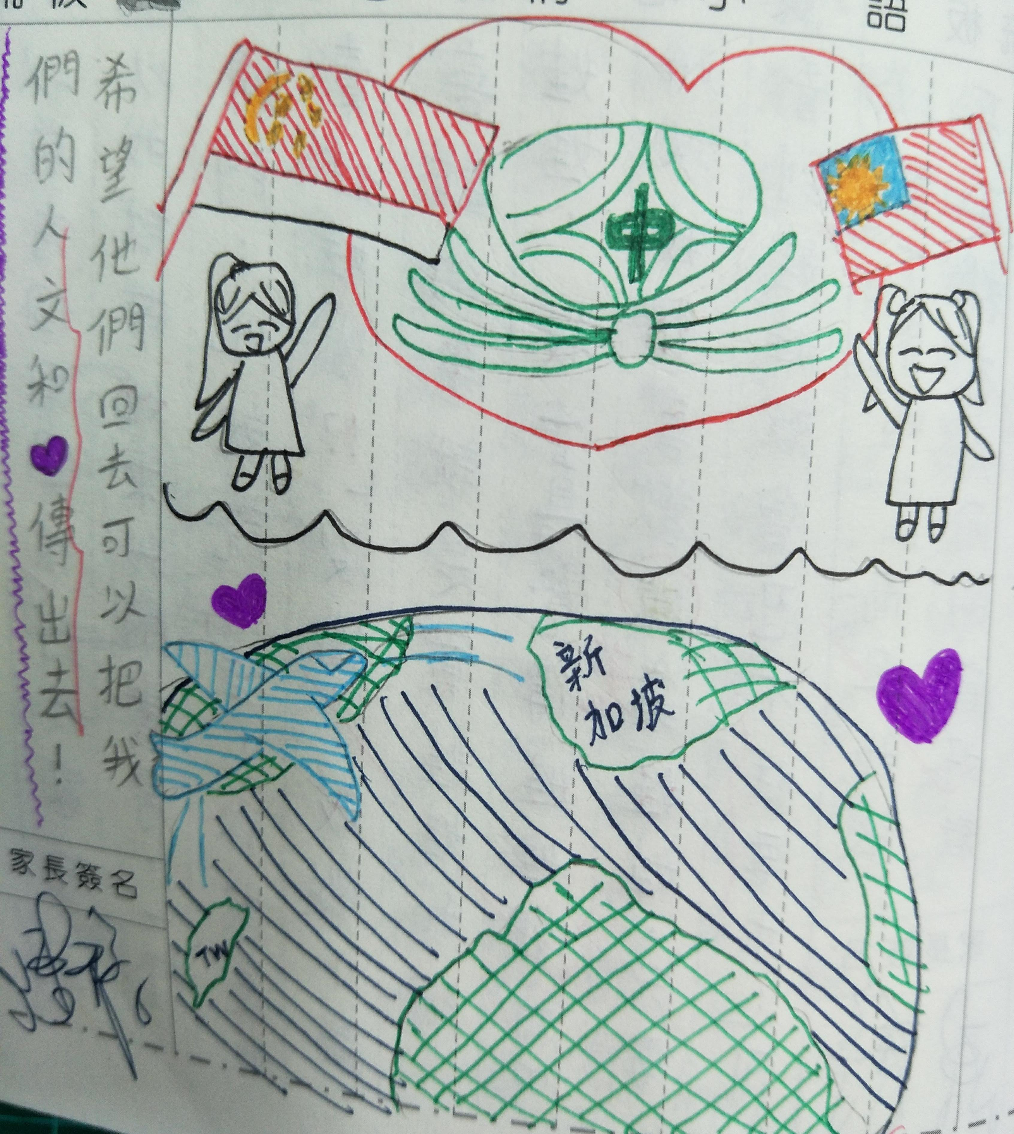
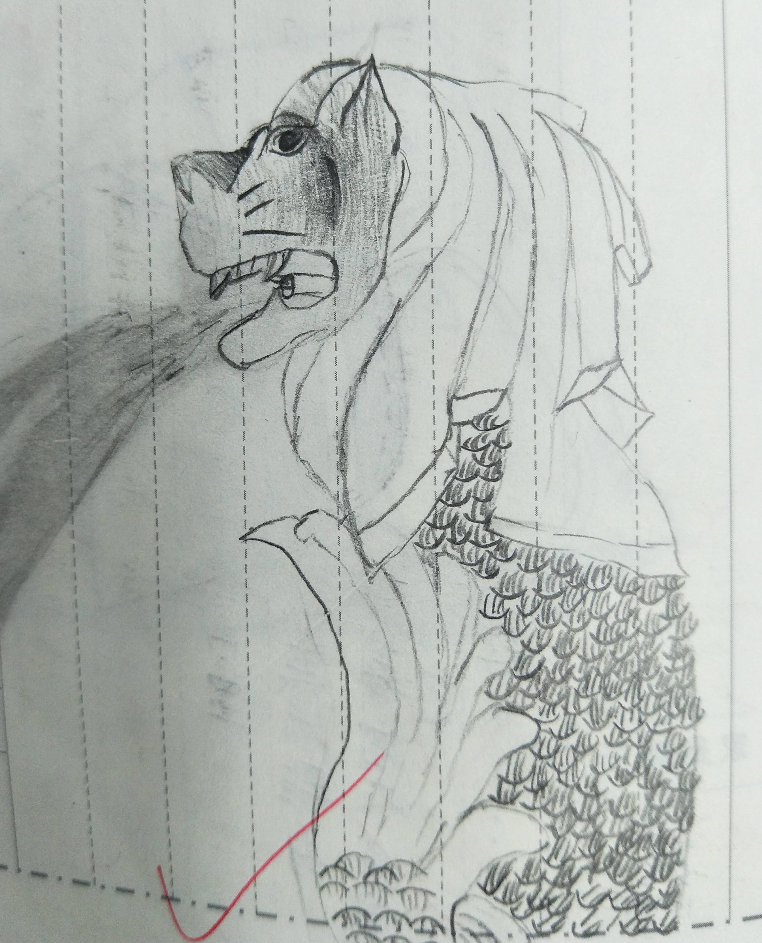
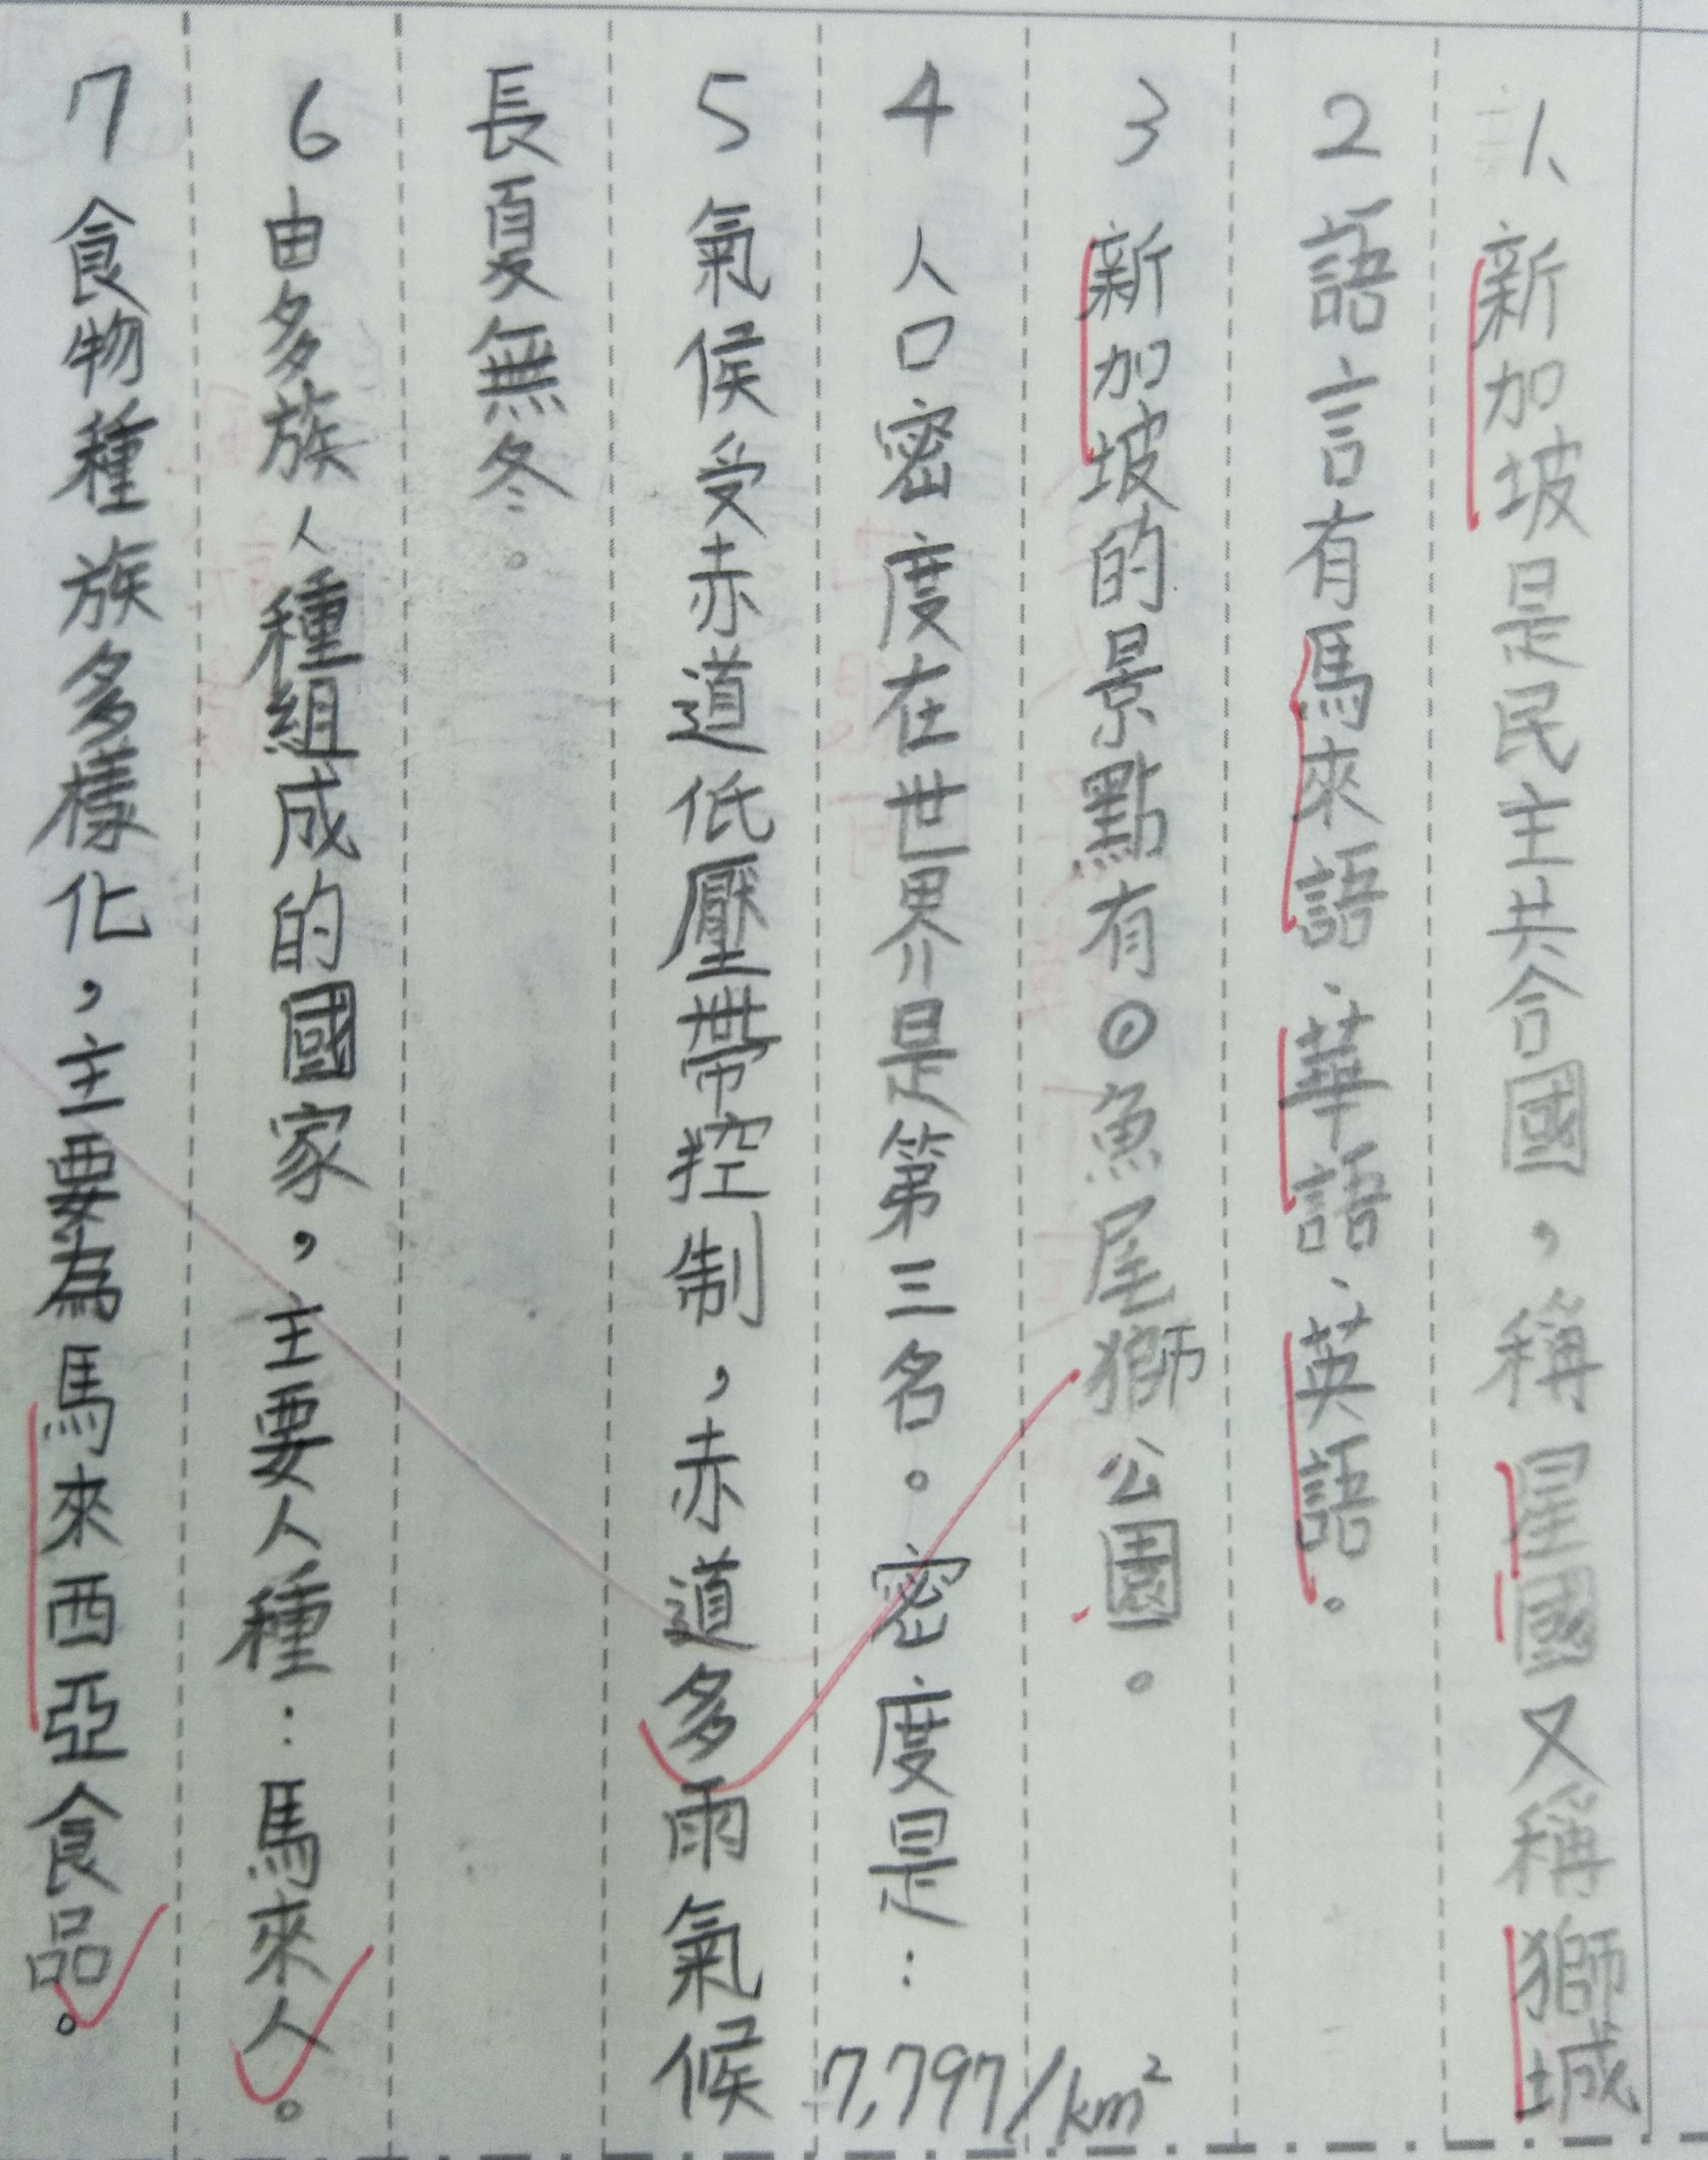
貳、正文
一、世界一家親(一)
對將要迎接新加坡小客人的我們來說,
是一個很特別的經驗,大家一開始都對
新加坡 這個國家充滿各種疑問。

Slide 6

二、新加坡城市探索(一)
我們到新加坡不能錯過的
就是戶外探索了!
新加坡無柵欄動物園
玻璃
壕溝
水
高度

Slide 7
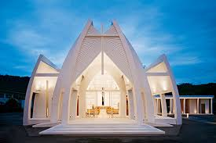
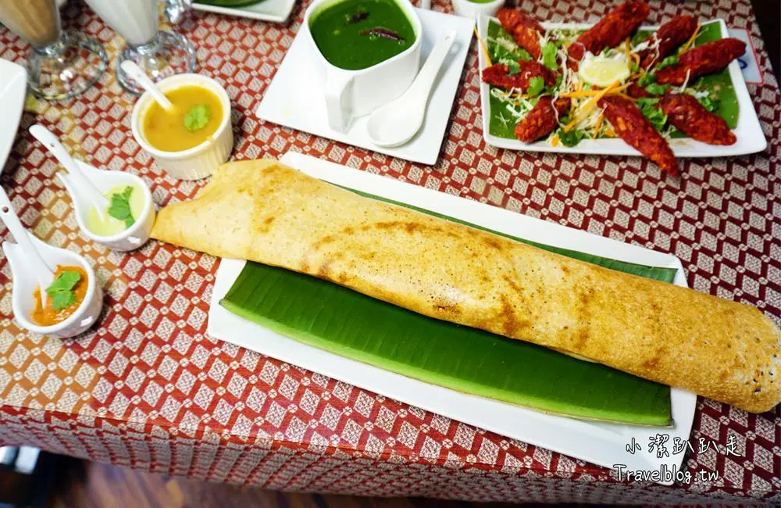
二、新加坡城市探索(二)
甘榜格南
蘇丹迴教堂
人數多,面積小
小印度
長捲餅
當地特色料理
牛車水
雨神
洗澡水 九種

Slide 8
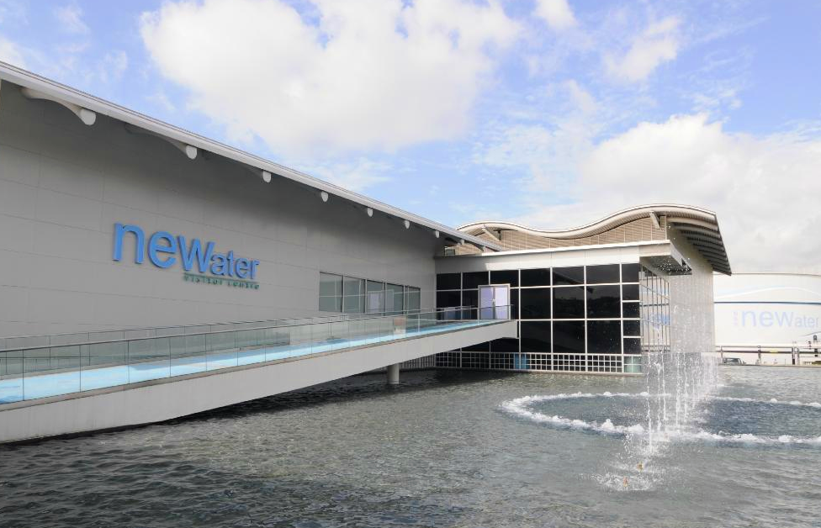
二、新加坡城市探索(三)
新生水廠
新加坡總理
國際水乾淨標準高五十倍

Slide 9
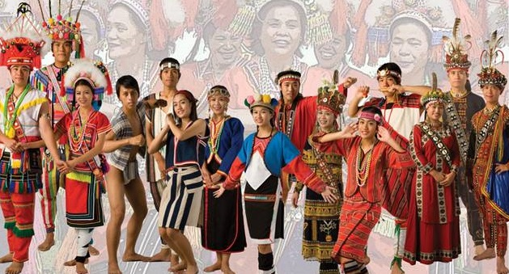
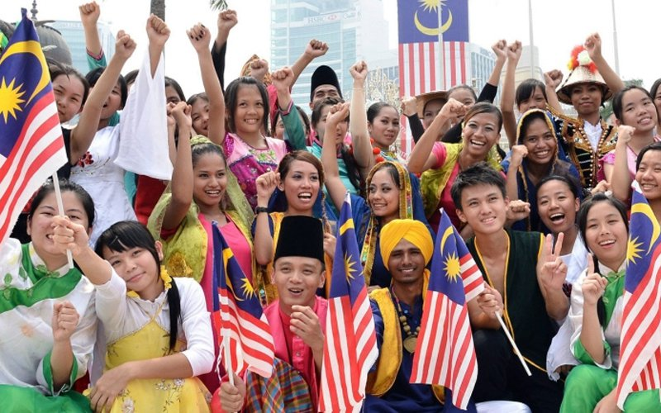
三、新加坡與花蓮觀光特色比較 (一)
花蓮
新加坡

Slide 10
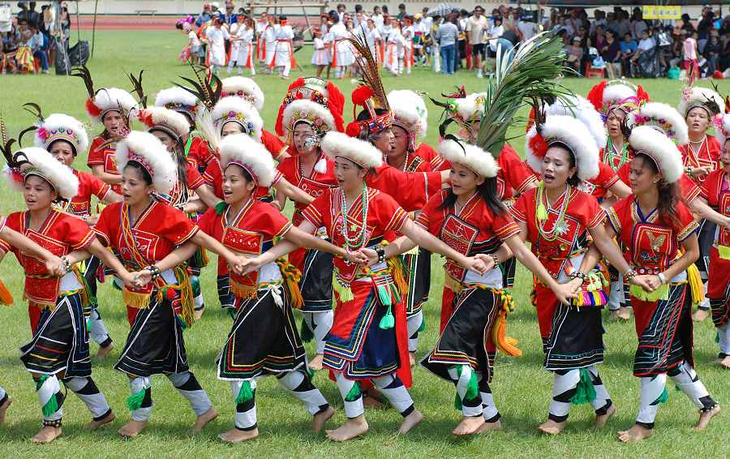
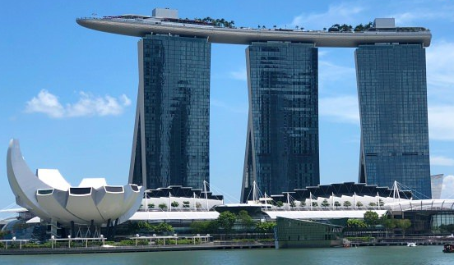
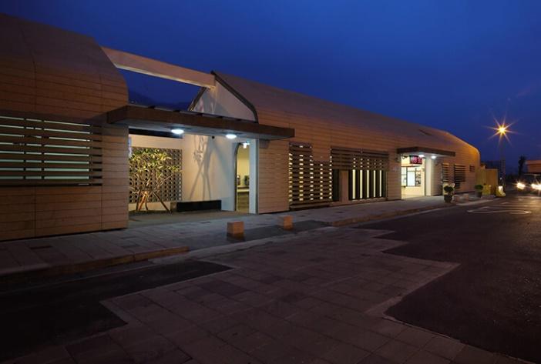
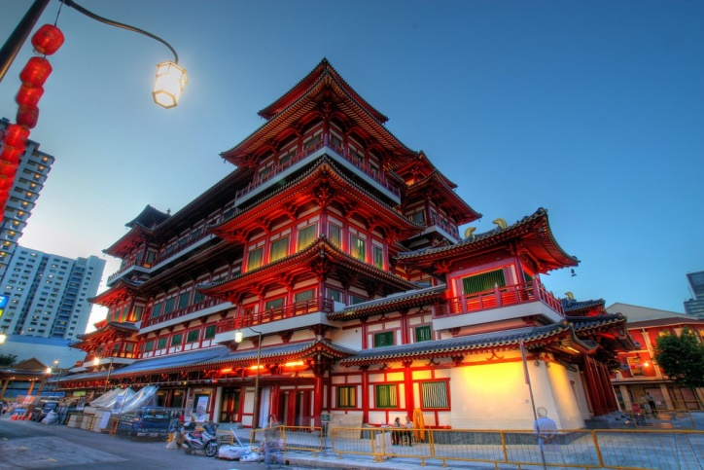
三、新加坡與花蓮觀光特色比較 (二)
花
蓮
新
加
坡

Slide 11
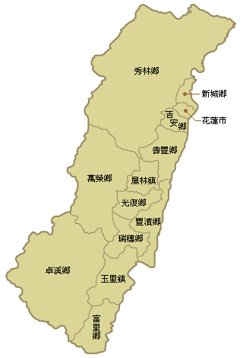
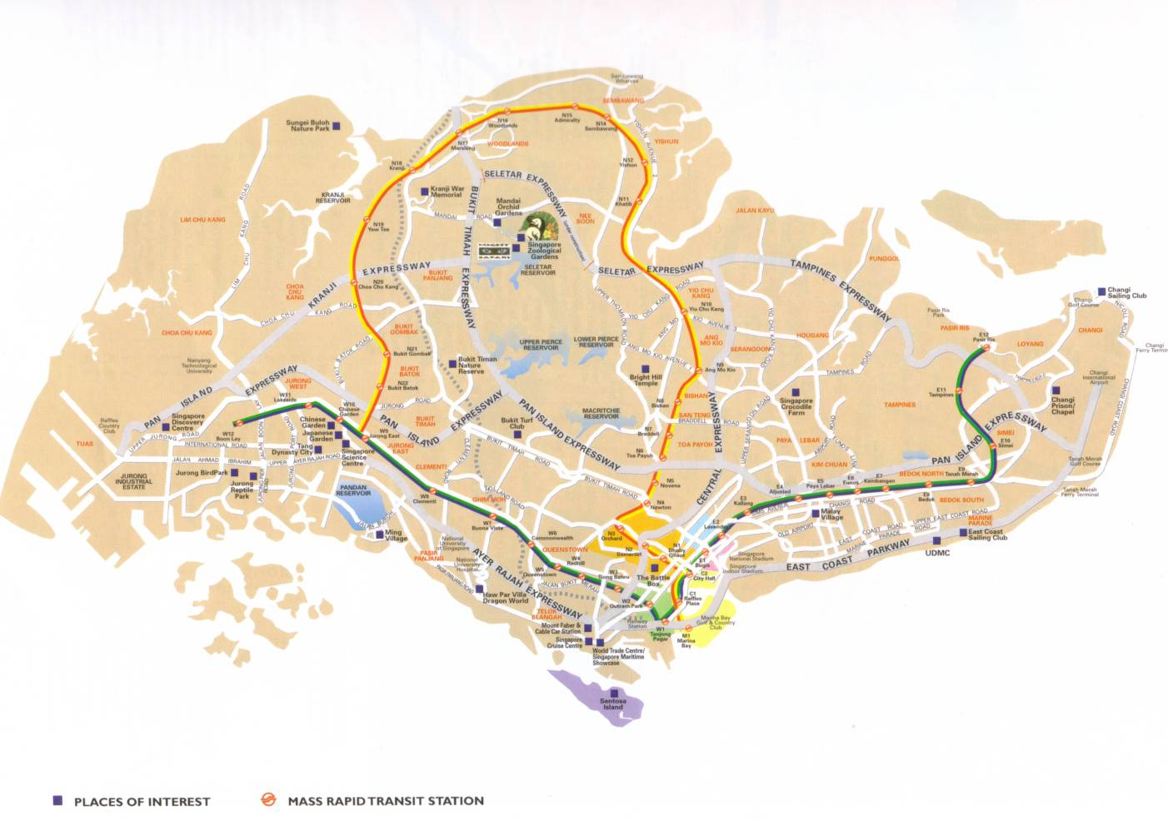
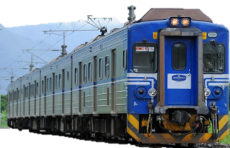
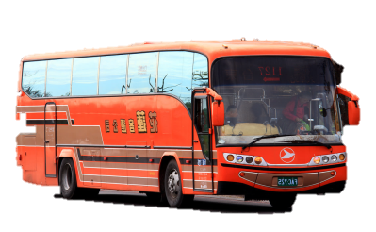
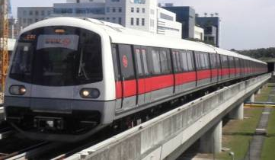
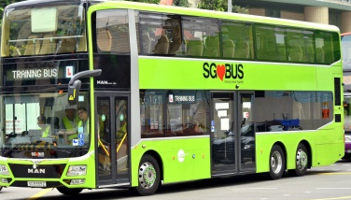
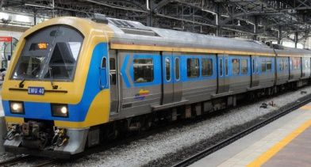
三、新加坡與花蓮交通便利性比較（三）
新加坡
花蓮

Slide 12
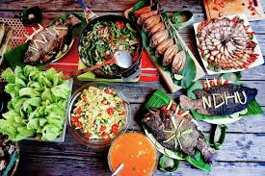
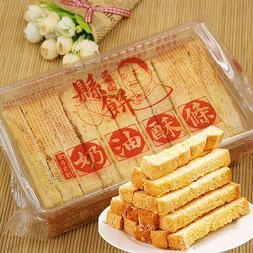
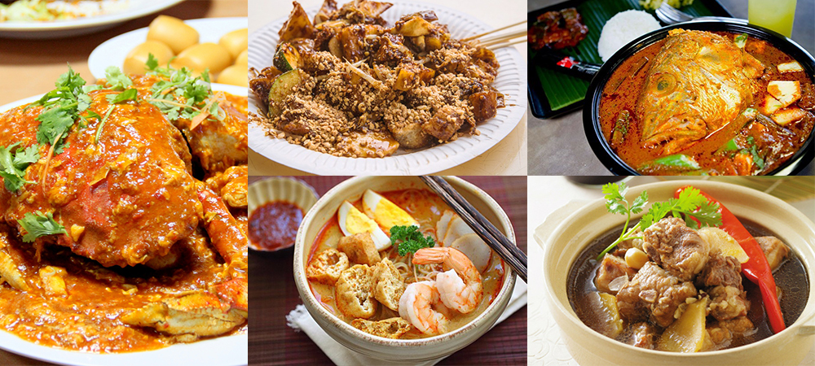
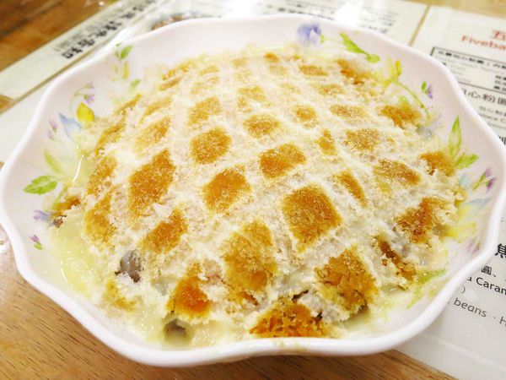
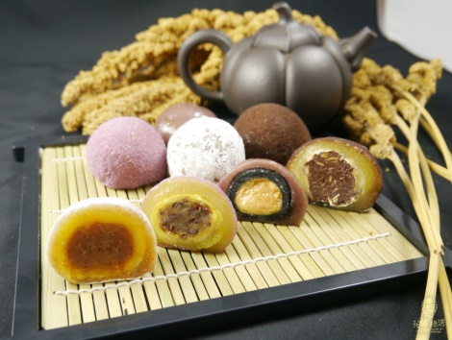
三、新加坡與花蓮飲食特色比較（四）
花蓮V.S新加坡

Slide 13
三、新加坡與花蓮語言使用比較 （五）
花蓮使用語言
新加坡使用語言
台語
國語
英文
印度語
台語
國語
英文
馬來語

Slide 14
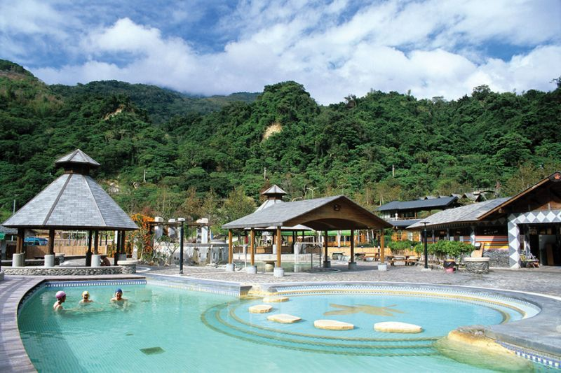
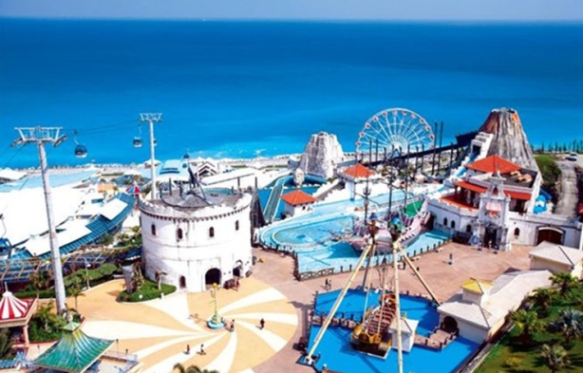
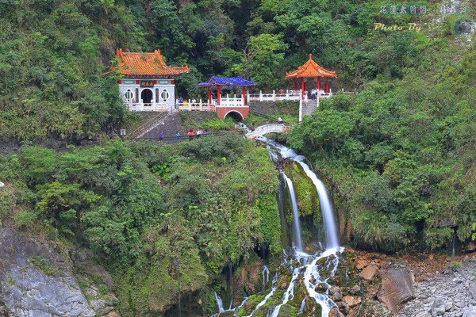
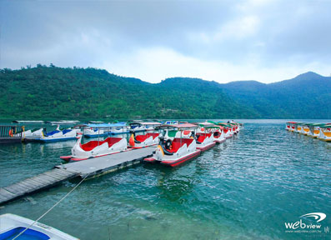
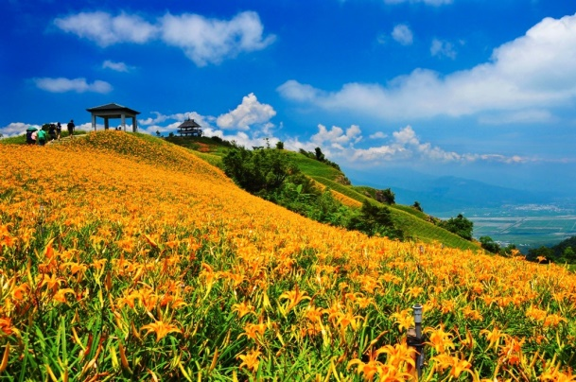
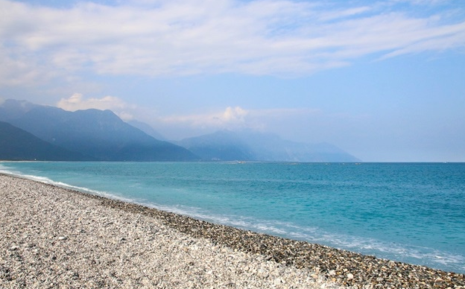
四、遊客去哪兒?
花蓮風景好，
但遊客在哪呢?

Slide 15
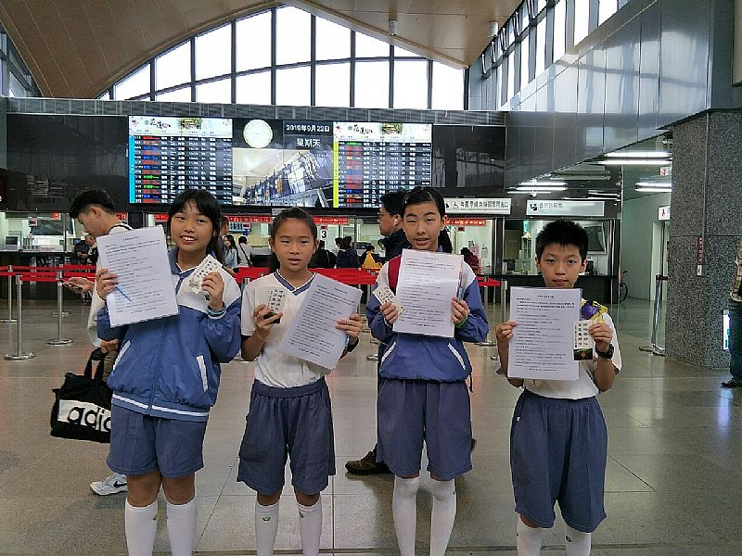
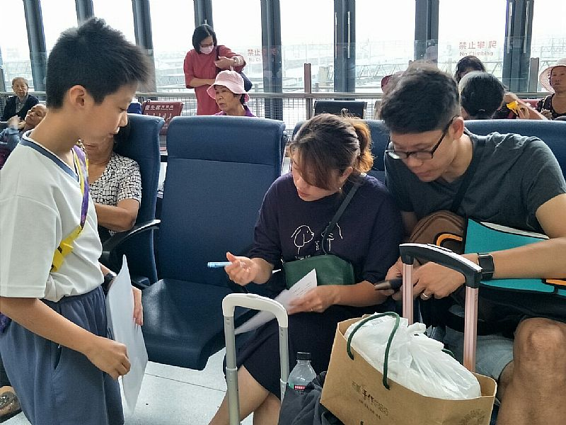
四、遊客去哪兒?
★遊客年齡層:
39-48歲佔百分之45
★遊客性別百分比:
女性佔百分之55
★觀察到可能因素:
旅遊.出差佔居多
花蓮火車站做問卷20份

Slide 16
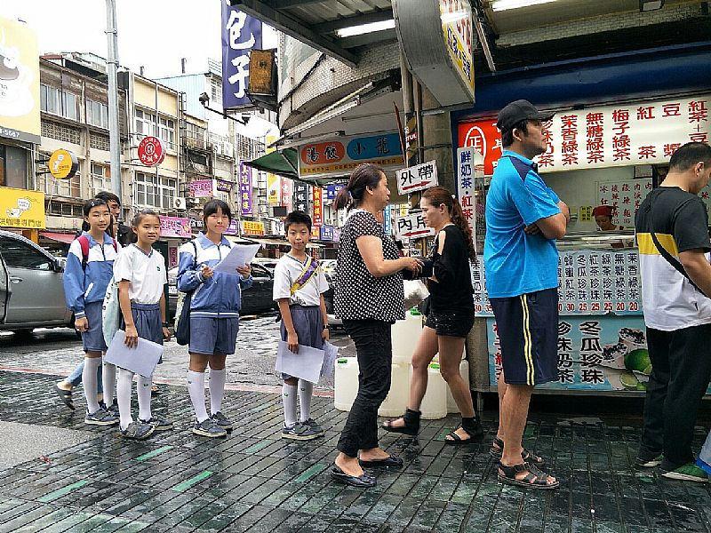
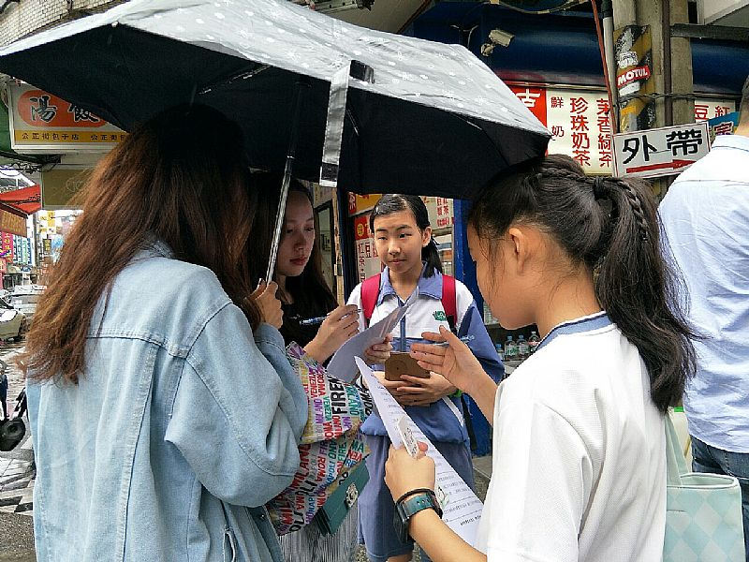
四、遊客去哪兒?
★遊客年齡層:
18-28歲佔百分之60
★遊客性別百分比:
女性佔百分之70
★觀察到可能因素:
旅遊.景點打卡佔居多
花蓮市鬧區公正街29份問卷

Slide 17
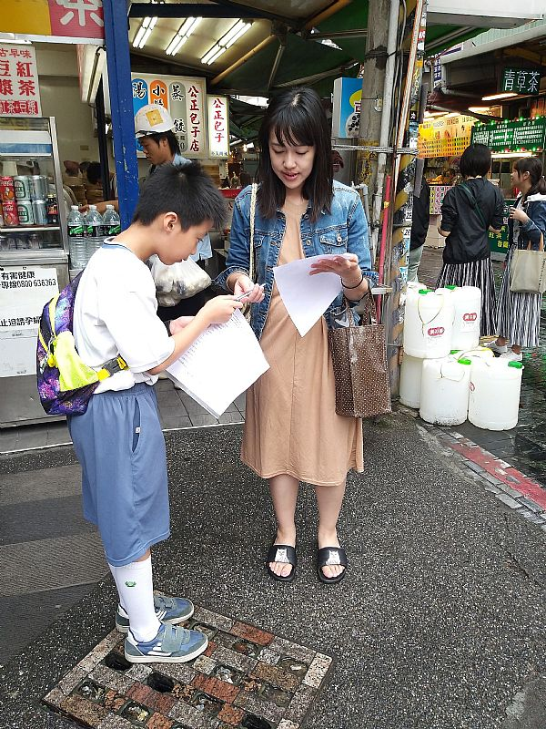
四、遊客去哪兒? 問卷(一)
1.請問您覺得花蓮的特色是什麼?(可複選)
(1)花蓮的特色好山好水與風景優美，火車站佔59%,公正街鬧區佔56%。
(2)旅遊景點乾淨、治安安全，也是遊客選擇旅遊景點重要因素。
2.請問您來花蓮的原因? 旅遊.就業.探親.讀書。
3.請問您對新加坡的印象?

Slide 18
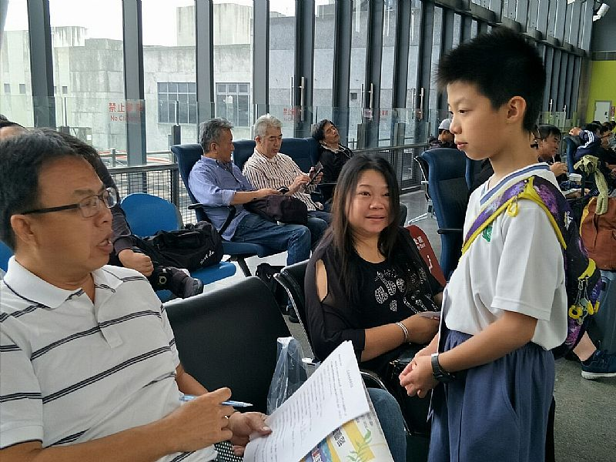
四、遊客去哪兒? 問卷(二)
4.花蓮觀光有那些需要改進的地方? 交通不便,是花蓮要改進第一關鍵
火車站佔 44%,公正街鬧區佔 61%。
5.您會推薦其他人來花蓮旅遊嗎?
接受問卷填寫的遊客都傾向會推薦花蓮旅遊達 98%。
6.來花蓮市最想去的景點是哪裡?原因為何?
各景點百分比很平均,七星潭是自然景觀深受大眾喜愛,還有許多遊客問
怎麼沒有太魯閣國家公園的選項,因為我們聚焦在花蓮市的地點,所以這
次沒有納入。

Slide 19
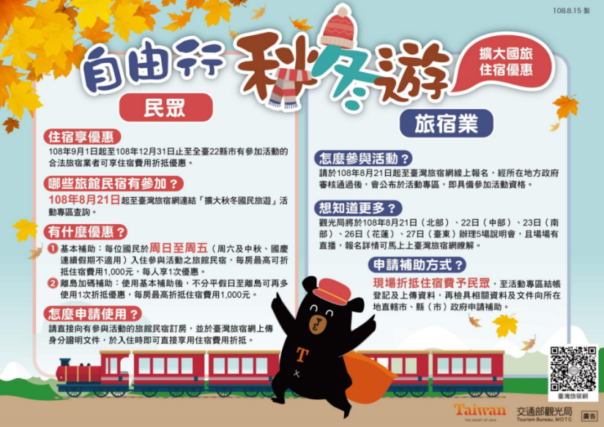
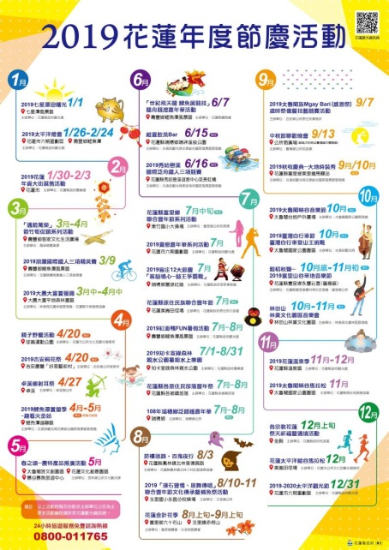
四、遊客去哪兒?問卷(三)
7.花蓮市位於花蓮縣境內最繁榮的區域,觀光方面有什麼需要改進的地方?
整理遊客們的建議:
(1)交通不方便,需要更新基礎設施
(2)車票不易購買，火車班次少,景在山邊到不了。
租摩托車只能在市區移動。
(3)晚上10 點，很多店家都關了沒地方吃宵夜。
(4)雖然交通不方便,配合秋冬旅遊政策,
補助與熱鬧的活動還是很吸引遊客。

Slide 20
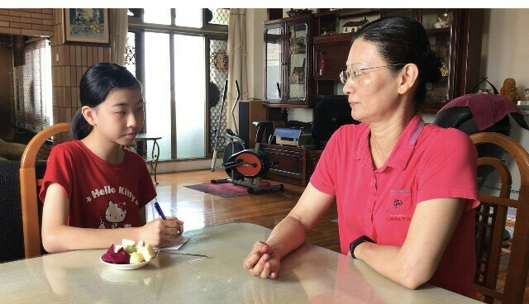
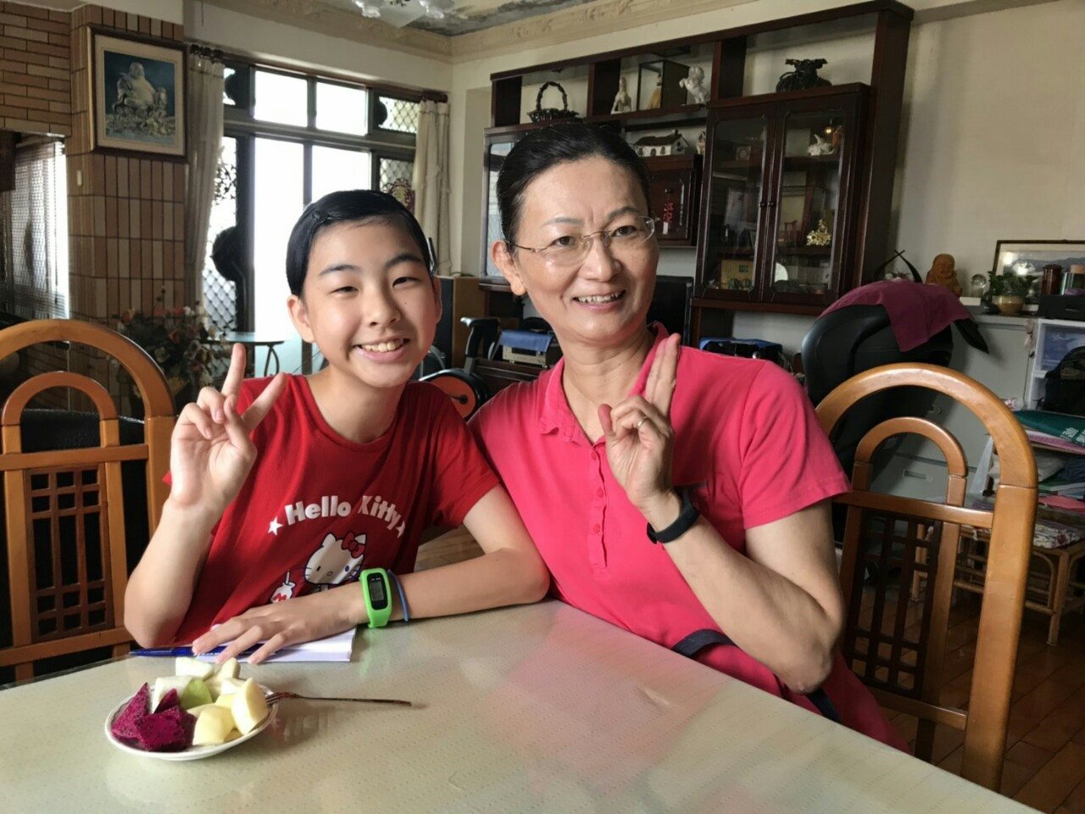
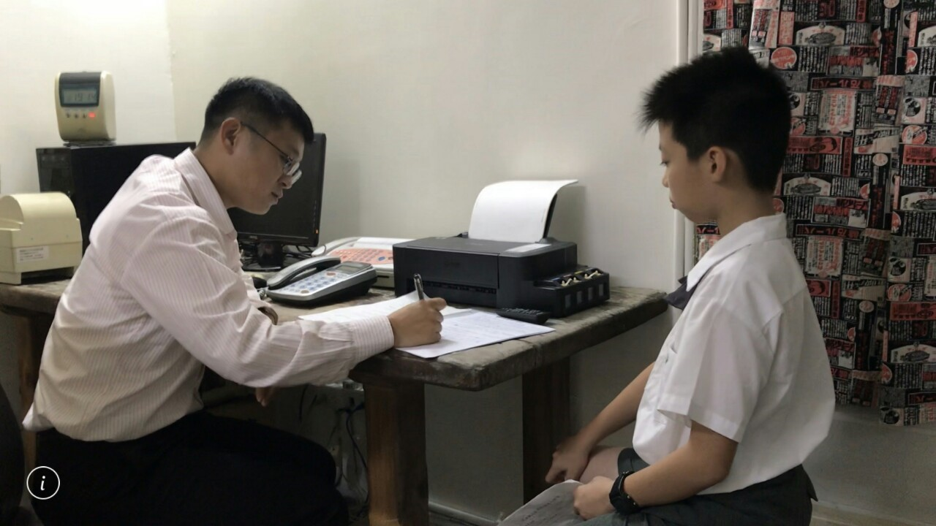
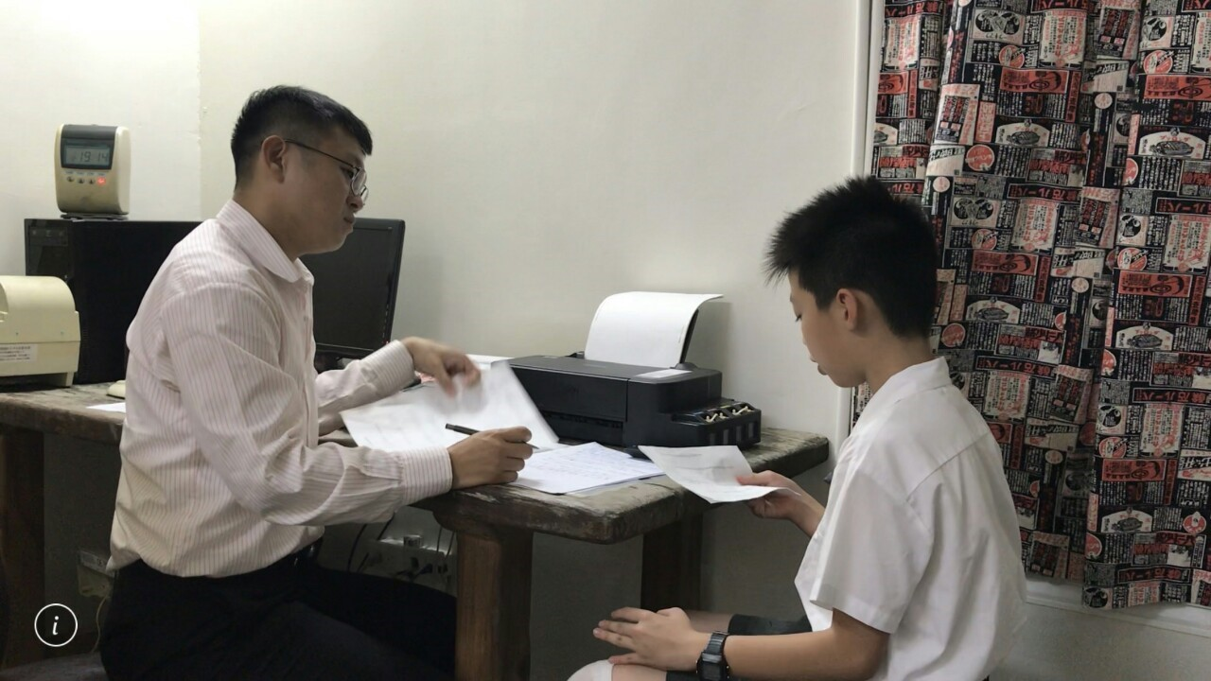
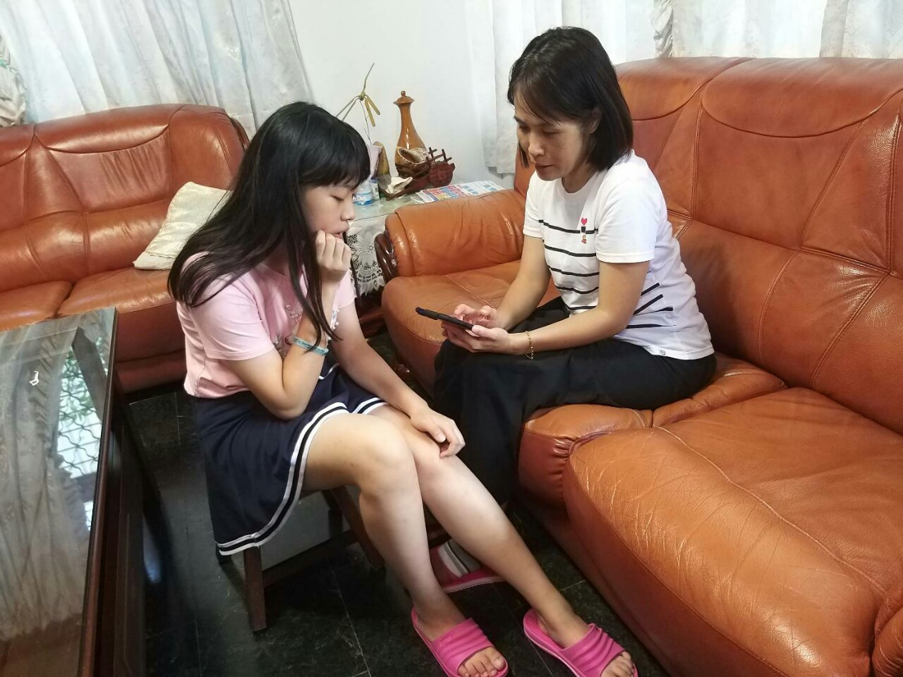
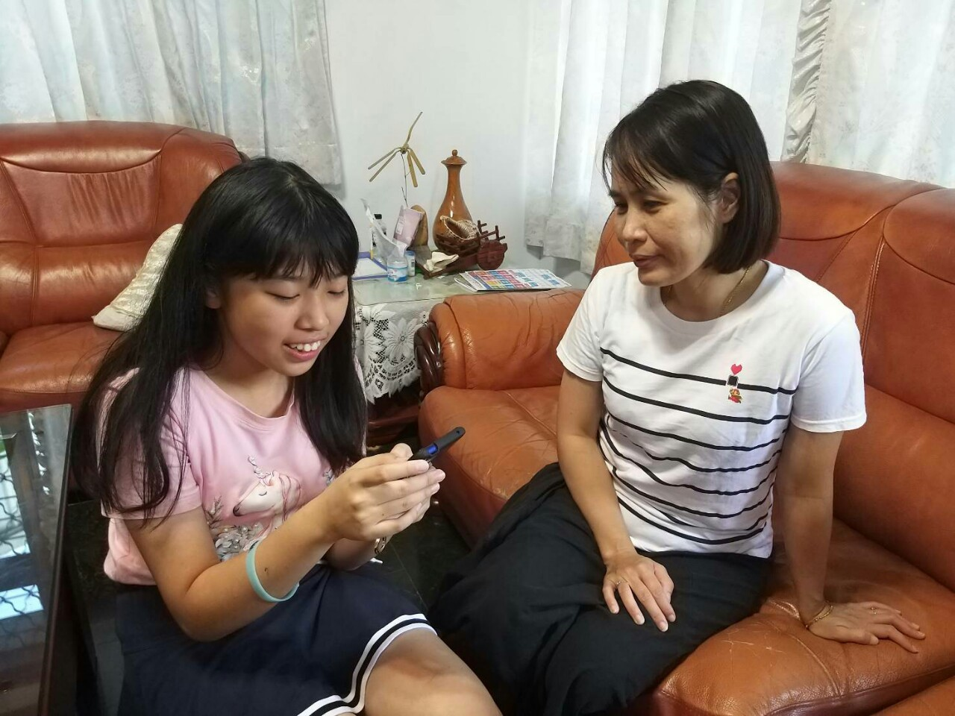
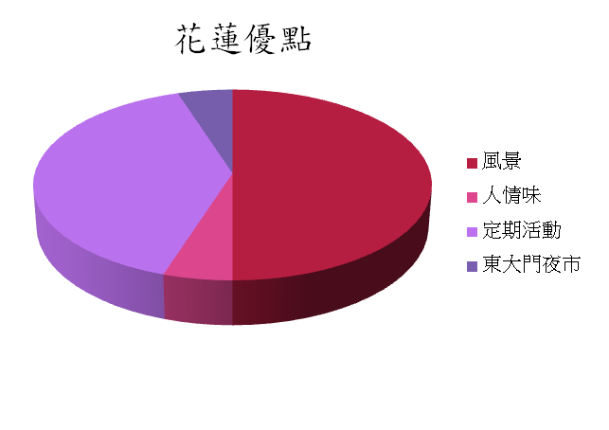
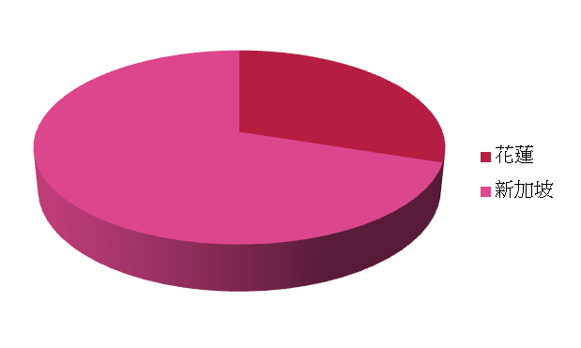
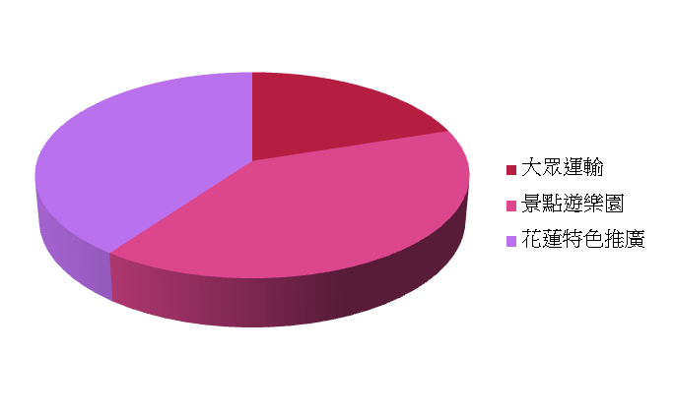

四、遊客去哪兒?
~~專家訪談資料統整~~
花蓮、新加坡想去哪?
對花蓮觀光提升建議
花蓮遊客變少原因

Slide 21



五、花蓮城市探索，來一場花蓮小旅行!
東大門夜市
一年四季，那兒好玩呢?
夏季小導遊

Slide 22







六、製作新城市花園模型
首先，我們一起拜訪親子公園

Slide 23









製作夢幻公園!

Slide 24
參、結論:
一、改進交通問題,開發快速連接花蓮市與台灣其他縣市的交通運輸方式。
二、加強環境衛生,美食店家的環境是否乾淨是旅客在乎的事,也影響城市的觀感。
三、增設親子公園,多樣化的遊樂設施,如果能免費提供,更容易吸引家族旅遊。
四、行銷花蓮特色,透過有趣的活動規劃,吸引國內外各年齡層的訪客。
五、規劃完整行程,旅客來到花蓮食衣住行玩樂都能消費,帶動經濟繁榮。

Slide 25


暑假玩很大 請多指教
感恩大家!!!
The end

